Slide 1
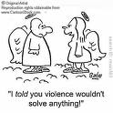
AGRESIVNOST

Slide 2
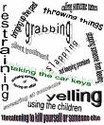
KAJ SPLOH JE AGRESIJA?
Pojem agresivnost je eden najbolj nejasnih in protislovnih pojmov, ki se uporablja v psihologiji. Je področje, o katerem so posamezne teorije sprožile polemiko o podedovanosti oz. privzgojenosti, je nekaj, kar nekateri teoretiki mislijo, da je v vseh nas, kar je instinktivno in kar se mora sprostiti; drugi pa trdijo, da je nekaj, kar nastaja zaradi okoliščin zunaj sebe.
Različni avtorji tako pojmujejo agresivnost kot instinkt, nagon, izvor energije, čustvo, navado, reakcijo na frustracijo, način prisile, itd.

Slide 3
KAJ SPLOH JE AGRESIJA?
SSKJ pod geslom agresivnost navaja:
agresivnost -i ž (i) napadalnost,
nasilnost: podžigati agresivnost;
reagirati na agresivnost; politična
agresivnost

Slide 4
Nenatančno bi jo lahko razdelili na zavestno in podzavestno. Zavestno navadno usmerjamo navzven, podzavestno usmerjamo ponavadi vase. Zavestno sicer tudi lahko usmerjamo vase, ampak ponavadi ne na tako destruktiven način, kot podzavestno.

Slide 5
Torej, če gledamo šablonsko, je agresija sestavljena iz zavestnega in podzavestnega deleža, ki zapolnita kvadrat. Ena pa pri tem izpodriva drugo. Kvadrat je lahko črno bel in vse možne kombinacije vmes. Bi lahko rekli, da če je človek bolj podzavestno agresiven, je tudi manj zavestno? Bolj, kot je podzavestno agresiven, bolj je samodestruktiven, bolj teži k samouničenju. Takrat morda človeku lahko akutno pomaga zavestna agresija, usmerjena navzven.

Slide 6
Agresivnost je fenomen, ki ima prav posebno mesto v človekovem proučevanju samega sebe in ga spremlja od rojstva pa do smrti!
Eden tistih, ki se ukvarja z agresivnostjo, Albert Bandura, pravi, da s preučevanjem agresivnosti stopamo v področje semantične gneče - gneče, v kateri različni avtorji iste fenomene imenujejo z različnimi imeni, torej se avtorji pri opredelitvi agresivnosti močno razlikujejo.
Harre Lamb-ova def. agresivnosti pravi, da je agresivnost kakršna koli oblika vedenja, katere cilj je prizadeti ali raniti drugo živo bitje, ki se takšnemu ravnanju želi izogniti.

Slide 7
TEORIJE AGRESIVNOSTI
Instinktivistična pojmovanja agresivnosti
Agresivnost kot odziv na frustracijo
Agresivnost v luči teorije socialnega učenja
Agresivnost kot osebnostna lastnost oz. navada

Slide 8
AGRESIVNOST KOT ODZIV NA FRUSTRACIJO
Po tej hipotezi agresivno vedenje ne nastane zaradi instinktivnega nagona, temveč kot posledica frustrirajočih okoliščin. Če ljudje ne morejo doseči cilja, ki so si ga zastavili, reagirajo jezno ali agresivno. Večja je verjetnost, da bo na enako situacijo reagiral človek, ki je zaradi negativnih življenjskih izkušenj ali siromašnih socialno ekonomskih razmer nesrečen in frustriran, kot človek, ki živi v ugodnih razmerah.

Slide 9
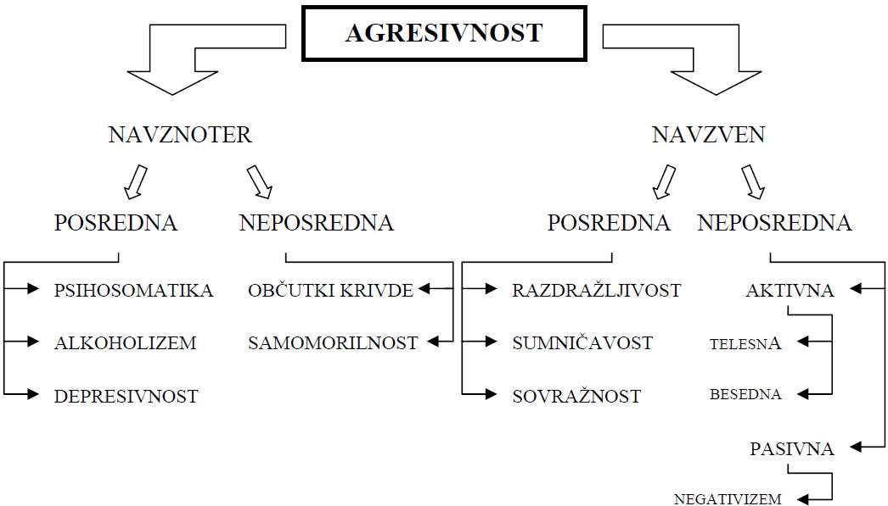
VRSTE AGRESIVNOSTI

Slide 10
LOČEVANJE AGRESIVNOSTI GLEDE NA IZBOR CILJA
agresivnost, ki je usmerjena na izvor frustracij
agresivnost, ki je prenesena na drug cilj

Slide 11
DELITEV GLEDE NA PSIHOLOŠKO FUNKCIJO
instrumentalna agresivnost, ki pomaga doseči zunanji cilj
frustracijska agresivnost, katere vloga je v sproščanju napetosti,
posnemovalna agresivnost, ki temelji na občutku pripadnosti določeni skupini ali pa identifikaciji z vzorniki

Slide 12
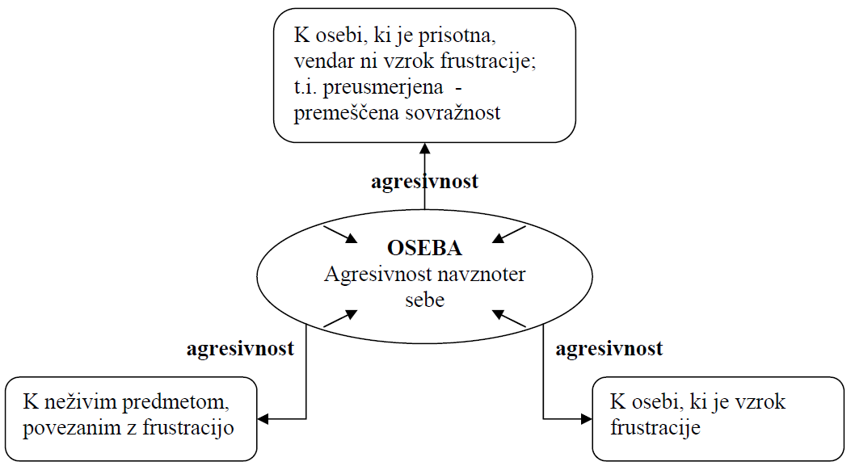
CRATTY-JEVA SHEMA SMERI AGRESIVNOSTI

Slide 13
RAZVOJ IN DEJAVNIKI AGRESIVNEGA VEDENJA
V obdobju do prvega leta ne prihaja do pogostih agresivnih reakcij otroka, vsaj ne v smislu dejanja fizičnega kontakta z namenom poškodovati drugega. Prve agresivne reakcije pri otroku opazimo ob koncu prvega leta, in sicer takrat, ko je zadovoljitev otrokovih potreb ovirana. Agresivnost se pojavi kot sredstvo za pridobitev položaja in za napredovanje po hierarhični lestvici. Ko otroci spoznajo ta pomen bojevitega vedenja, mnogi od njih postanejo odkrito agresivni do drugih otrok in odraslih.

Slide 14
AGRESIVNOST V OTROŠTVU
Napak mislimo, da je agresija čustvo - jeza je čustvo, agresija pa način s katerim kažemo jezo, frustracije in splošno negativna čustva. Agresije bo manj, če otrokom pokažemo konstruktivnejše načine izražanja frustracij
Agresivno obnašanje se pojavlja pri vseh otrocih, težave pa lahko nastanejo, če tisti, ki otroka vzgajajo, na agresijo ne reagirajo primerno. Če starš eno govori, drugo dela, bo otrok zmeden. Tako bo v takšnih okoliščinah, otrok kot model obnašanja pogosteje osvojil tisto kar starš dela in ne kar mu govori, ker je obnašanje eno od temeljnih oblik učenja.
Prvi agresivni napadi se začnejo pojavljati okoli prvega rojstnega dneva, najpogosteje v situacijah, ko otrok želi pozornost odraslih. Z dvemi leti se vidijo razlike agresije pri dečkih in deklicah, dečki so v povprečju bolj agresivni. Približno pri štirih letih, se agresija ustali kot odtenek osebnosti, kar pomeni, da vsi v sebi zadržujemo določeno količino agresivnosti, ker je ta način samoobrambe v kriznih situacijah.

Slide 15
Celotna agresivnost je tako kot pri odraslem tudi pri otroku dramatiziranje negotovosti in prestrašenosti, ki izhaja iz nelagodnega počutja v družini. Če je torej otrok agresiven, je razlog vedno v okolju, iz katerega izhaja in ga pušča zmedenega, mu ne daje občutka varnosti, razumljenosti in ljubljenosti. V večini primerov gre za odnos med staršema in odnos staršev do otroka.
Na ta način delujejo uničujoče na otroka:
- laži,
- skrivnosti,
- frustriranost in neizpolnjenost staršev,
- pomanjkanje fizičnega in emocionalnega stika, medsebojna nezvestoba staršev ...
Vse to vodi otroka v agresivno obnašanje.

Slide 16
DRUŽINA, DRUŽBA IN AGRESIVNOST
Raziskovalci kot najpomembnejše dejavnike agresivnosti navajajo izrazitost agresivnih teženj pri otroku, vrsto nadzora in agresivnost staršev.
Agresivni otroci so izhajali iz družin, ki so otroka odklanjale in kjer so bili tudi odnosi med staršema slabi. Agresija je nastala kot posledica pomanjkanja čustvene topline in varnosti, neustrezna vrsta nadzora pa otrokom ni omogočala razviti samokontrole nad agresivnimi težnjami.

Slide 17
Nasprotno so neagresivni otroci odraščali med naklonjenimi starši, kjer so vladali dobri čustveni in medosebni odnosi. Starši so agresivno vedenje skušali preprečiti, še preden se je pojavilo, hkrati pa so bili starši dobro socialno prilagojeni in so tako služili kot dober model svojim otrokom.

Slide 18
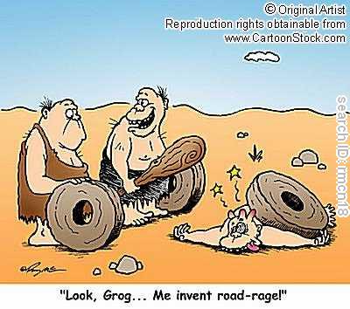
Različne družbe tako različno gledajo na agresivnost. Specifične razlike se pojavijo v odnosu družbe do agresivnosti, v njenem vrednotenju in sankcioniranju agresivnosti.

Slide 19
Nekateri opozarjajo, da je agresivnost pogosto posledica oviranja potreb in motivov. Zaradi prisotnosti frustracije ali konflikta smo napeti, razdraženi in takrat je večja nevarnost da bomo ravnali agresivno. Pogosto je agresivnost tudi sredstvo, da bi dosegli neki drugi cilj (instrumentalna agresivnost). Ne gre nam torej pri tem za to, da bi pač ravnali agresivno, temveč skušamo s pomočjo agresivnega ravnanja doseči želeni cilj, npr. pridobiti imetje, oblast … V različnih družbah je agresivnost pogosto sredstvo za doseganje ciljev posameznih družbenih skupin ter razredov, npr. sredstvo za to, da bi utrdili ali ohranili svojo oblast in pri tem onemogočili ali onesposobili nasprotnika. Vsaj posredno lahko agresivnost torej spodbujajo tudi družbeni dejavniki.

Slide 20
Spretne in fizično močne osebe bodo tako imele morda z agresivnim vedenjem več uspešnih izkušenj v družbi, po takih izkušnjah pa bo seveda več verjetnosti, da bodo še naprej posegale po nasilju. Tako je morda mogoče izločiti kronično agresivnost nekaterih oseb.

Slide 21
SPROŽANJE AGRESIJE
Agresivno obnašanje lahko spodbudimo in sprožimo tako, da pri ljudeh ustvarimo počutje neposredne ogroženosti in prizadetosti (denimo s propagando in napačnimi informacijami), tako da sprostimo njihov naravni čut za samoohranitev. S propagando lahko ustvarimo pri ljudeh občutek, da so pravice njihovega naroda ogrožene in jih tako pripravimo na agresivno ravnanje, ki bi bilo sicer ob dejanski ogroženosti povsem upravičeno.

Slide 22
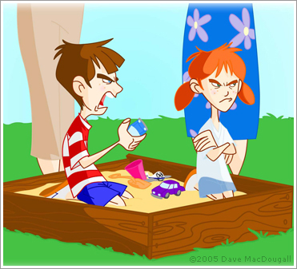
Zlasti v današnjem času postaja vse bolj nevarna agresivnost ''na daljavo''. Pri tem namreč odpadejo mnoge zavore, ki bi nam sicer morda preprecevale agresivno obnašanje. Če se nekomu že upira neposredno nasilje, pa bodo morda ti občutki odstranjeni, če nasilje ni neposredno.

Slide 23
Dejstvo je, da je človek zmožen izjemne agresivnosti in uničevanja. Hkrati pa je dejstvo, da je bolj kot druga bitja zmožen, da se agresivnosti odreče in ravna zavestno v korist drugemu. Zato se zdi vprašljivo, ali lahko govorimo o posebnem in splošnem nagonu po agresivnosti in uničevanju. Ni pa dvoma, da so nekatere oblike agresivnega delovanja človeku vrojene, npr. kot reakcija na omejitev gibanja, na ogrožanje življenjskih potreb in življenja.

Slide 24
Viri:
http://www.ednevnik.si/entry.php?w=Tysia&e_id=66515
http://vestnik.szd.si/st5-9/535-537.pdf
http://www.s-sc.ce.edus.si/tomi/Seminarske2007/SerijskiMorilci/cetrta_stran.htm
http://www2.arnes.si/~oscezr2s/Povzetekpredavanja-NASILJE.doc
http://kofetek.com/content/view/918/321/

